Slide 1


Співвідношення між розрядними одиницями
Математика 4 клас

Slide 2
Що таке розрядні одиниці?
Розрядні одиниці – це позиції, які займають цифри в числі, визначаючи їх значення.
Приклади: одиниці, десятки, сотні, тисячі тощо.

Slide 3

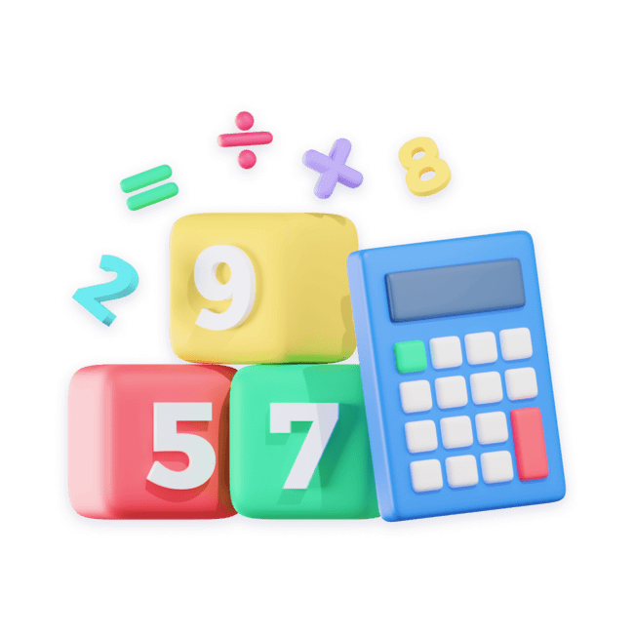
Одиниці та десятки
1 десяток = 10 одиниць.
Наприклад, 20 – це 2 десятки або 20 одиниць.

Slide 4

Десятки та сотні
1 сотня = 10 десятків.
Наприклад, 300 – це 3 сотні або 30 десятків.

Slide 5

Сотні та тисячі
1 тисяча = 10 сотень.
Наприклад, 2000 – це 2 тисячі або 20 сотень.

Slide 6

Тисячі та десятки тисяч
1 десяток тисяч = 10 тисяч.
Наприклад, 50000 – це 5 десятків тисяч або 50 тисяч.

Slide 7

Десятки тисяч та сотні тисяч
1 сотня тисяч = 10 десятків тисяч.
Наприклад, 300000 – це 3 сотні тисяч або 30 десятків тисяч.

Slide 8

258
2 сот.
5 дес.
8 од.
Сотні тисяч та мільйони
1 мільйон = 10 сотень тисяч.
Наприклад, 2000000 – це 2 мільйони або 20 сотень тисяч.

Slide 9
Самостійна робота
1
Запишіть число
345000
у вигляді десятків тисяч і сотень тисяч.
2
Порівняйте
600000
і
700000

Slide 10
Самоперевірка
1
345000
складається з 3 сотень тисяч і 45 тисяч.
2
600000
<
700000

Slide 11

Усне завдання
Полічи:
Одиницями від 1 до 30
Трійками від 9 до 27
Десятками від 50 до 120
Пʼятдесятками від 200 до 500
Сотнями від 700 до 2000

Slide 12

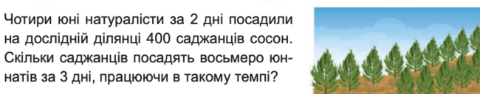
Самостійна робота

Slide 13

Самоперевірка
1
400 : 4 = 100
Відповідь: 8 юних натуралістів посадять 1200 саджанців сосен за 3 дні
2
100 : 2 = 50
3
8 х 50 = 400
4
400 х 3 = 1200

Slide 14

Молодці, ви успішно засвоїли даний матеріал!
Домашнє завдання:
Підручник Математика 4 клас (Заїка):
Завдання 575
Завдання 576

Slide 15


Презентація створена спеціалістами Mathema.me
Mathema - це найбільша платформа для вивчення математики у Східній Європі, родом з України.
У Mathema ти можеш:
готуватися до контрольних та іспитів
проходити онлайн-тести
дізнаватись останні новини про освіту в Україні

